Slide 1
Nová příručka o tvoření slov:
Slovník afixů užívaných v češtině
(automatická morfologická analýza: prostředek a past při práci s korpusovými daty)
Klára Osolsobě
FF MU
osolsobe@phil.muni.cz

Slide 2
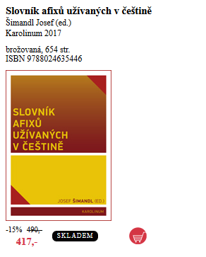
Šimandl , J. (ed.). Slovník afixů užívaných v češtině, Praha : Karolinum. 2016.

Slide 3
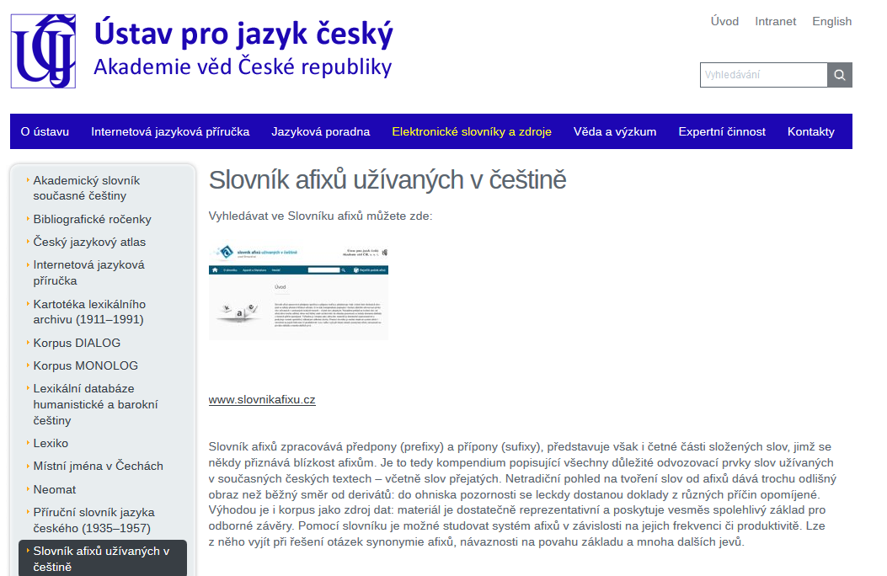
http://www.ujc.cas.cz/eletronicke-slovniky-a-zdroje/Slovnik-afixu-html

Slide 4
Co v něm lze najít?
Česká utvořená slovní zásoba
Slovní zásoba se zřetelnou morfologickou stavbou

Slide 5
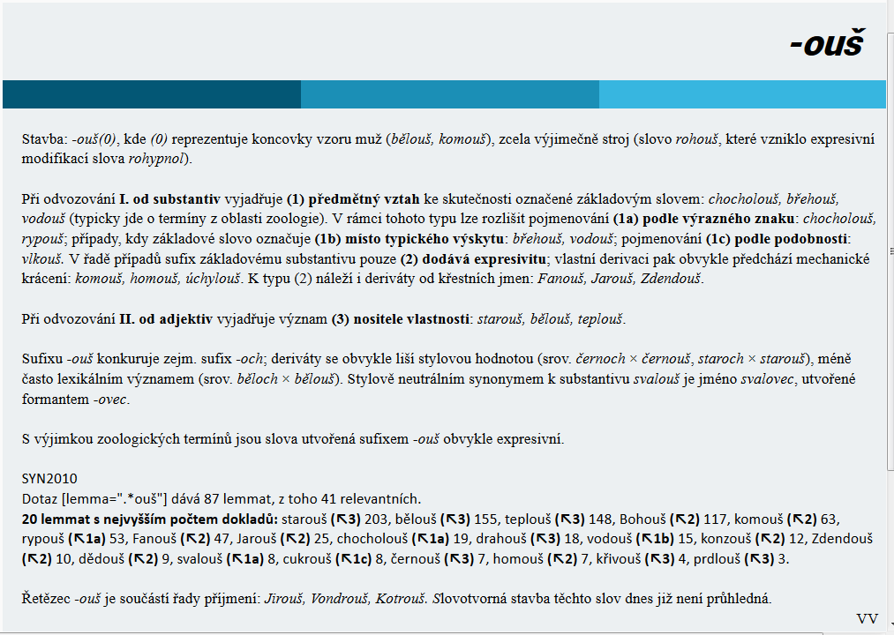
Sufix -ouš

Slide 6
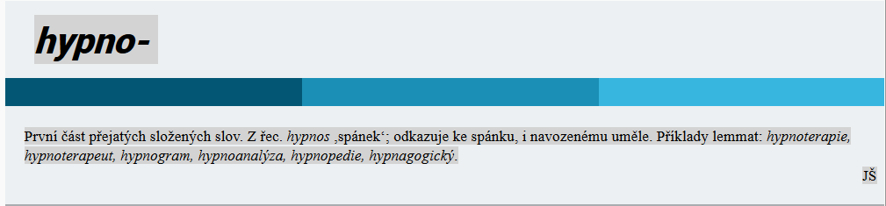
Stavební prvek -hypno

Slide 7
Frekvenční zpráva
Korpus SYN2010
Korpus SYN (v3)
Automatická morfologická analýza jako: prostředek a past při práci s korpusovými daty

Slide 8
Obsah
Tokenizace
Nejednoznačná automatická analýza (lemma+tag): slovník
Desambiguace
Závěr

Slide 9
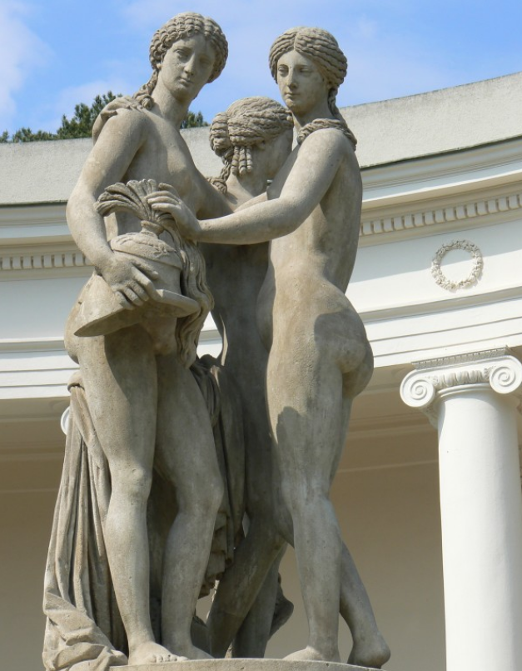
Hesla
na- -o (http://www.slovnikafixu.cz/heslar/na-%20-o) VV
za- se (http://www.slovnikafixu.cz/heslar/za-%20se) KO
-oš (http://www.slovnikafixu.cz/heslar/-o%C5%A1) KO
-cí (http://www.slovnikafixu.cz/heslar/-c%C3%AD) KO, JŠ
-í (http://www.slovnikafixu.cz/heslar/-%C3%AD) KO
sou- -í (http://www.slovnikafixu.cz/heslar/sou-%20-%C3%AD) KO

Slide 10
Tokenizace
První krok automatické morfologické analýzy = rozdělení textu na jednotky, s nimiž pracují další kroky. Token odpovídá přibližně tomu, co klasická lingvistika nazývá grafické / textové slovo.
V rámci NLP se problémy takto pojaté tokenizace řeší v rámci zpracování tzv. MWE (Multiword Expression).

Slide 11
Tokenizace: na- -o na-tvrd-o × na tvrd-o
Příslušná adverbia obvykle charakterizuje dvojí způsob psaní, srov.: načerno / na černo, nahrubo / na hrubo, naměkko / na měkko. První způsob zápisu je nutno považovat za základní. Do statistické části hesla jsou zahrnuty pouze varianty psané dohromady.
Výsledky frekvenční zprávy ukazují pouze frekvenci jedné z variant grafického úzu (navíc jde pouze o varianty zachycené ve slovníku automatického analyzátoru, viz níže).

Slide 12
Tokenizace: za- se za-bouchnout se × za-bouchnul prý se × za-bouchly (se) dveře
„Statistická zpráva vznikla ruční editací, s omezenou zárukou přesnosti dat.“
Zohledněné byly pouze případy, kdy se stojí bezprostředně před/za slovesem <-1,1> (on se asi do ní na plese zabouchl).
Ruční eliminace případů jiných typů reflexivity: dveře se zabouchly.

Slide 13
Nejednoznačná automatická morfologická analýza (lemma+tag na základě porovnání se slovníkem)
.
Výsledky lemmatizace jsou závislé na rozsahu a obsahu použitého slovníku (HAJIČ, J., HLAVÁČOVÁ, J. (2013). MorfFlex CZ, LINDAT/CLARIN digital library at Institute of Formal and Applied Linguistics, Charles University in Prague, http://hdl.handle.net/11858/00-097C-0000-0015-A780-9.)
Přestože je slovník rozsáhlý a stále se doplňuje, je počet hapaxových výrazů v textech stabilní veličina. Údaje o produktivitě mohou být selektivní (závislé na slovníku).

Slide 14
Neúplný slovník: na- -o na-prav-o, na-lev-o × na-těsn-o, na-kratičk-o
Zopakujeme-li u hesla na- -o dotaz s vynecháním morfologické značky (D.*), nalezneme další relevantní doklady.
Slova s malou frekvencí odpovídají modelu tvoření.
Obraz produktivity lze tudíž napadnout.

Slide 15
Neúplný slovník: -oš
Mil-oš, Jug-oš × Káj-oš, Tal-oš
Slovník automatického analyzátoru budovaný primárně pro analýzu psaného spisovného jazyka zachycuje expresivní slovní zásobu včetně proprií velmi selektivně.
Dotaz [lemma=".*oš" & tag="NN[MI].*"] dává 125 lemmat, z toho 69 relevantních. Dotaz [lemma="(.*oš)|(.*oš[eiů])|(.*oších)|(.*ošům) & tag="X.*"] dává 282 tvarů, z toho 36 relevantních lemmat.

Slide 16
Desambiguace
Výsledky desambiguace (výběru interpretace ze všech nabízených automatickou morfologickou analýzou) jsou závislé na použité metodě desambiguace.
Problém homonymie (transpozice, polyfunkční afixy, náhodné shody při formálním zadání dotazu) je řešen selektivně.

Slide 17
Desambiguace: -cí vedou-cí
vedoucí (↖1/2/3) 8.348
adjektivum vyjadřující (1) aktuální vlastnost plynoucí z děje (např. cesta vedoucí lesem = ‚cesta, která vede lesem‘), může se (2) dezaktualizovat (vedoucí složky armády = ‚vedení armády‘) a (3) substantivizovat (vedoucí skupinky = ‚vůdce skupinky‘).
(1) a (2) automatická morfologická analýza nerozlišuje.
(3) je sice zachycen, nicméně výsledky desambiguace jsou velmi nespolehlivé.

Slide 18
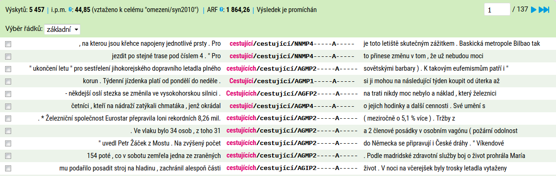
Chyby v desambiguaci: cestují-cí

Slide 19
Desambiguace: sou- -í soutěžení, souručenství, soukromí
Náhodné shody řetězců
„Řetězec sou- -í mají i substantiva, která nejsou tvořena příslušným cirkumfixem. Jsou to a) dějová jména od sloves s prefixem/počátečním řetězcem sou, např. soustředění, soužití, soutěžení; b) deriváty jmen na -ství/-ctví s počátečním řetězcem/prefixem sou-, např. sousedství, souručenství; c) substantivum soukromí, utvořené od adjektiva/adverbia. V korpusu SYN2010 je jich celkem 28.“

Slide 20
Závěr
S limity automatické analýzy počítáme a snažili jsme se na ně upozorňovat uživatele v takovém rozsahu, aby nebyl uveden v omyl.
Veškeré údaje (pokud není uveden opak) odkazující na korpus jsou vzaty z referenčního korpusu (SYN2010) a způsob jejich zjištění je dostatečně popsán. Každý uživatel slovníku má tudíž možnost uvedený postup zopakovat i s použitím jiných dat (jiných korpusů) (požadavek empirické testovatelnosti výsledků).
Bez využití výsledků automatické morfologické analýzy by vznik slovníku (psaní hesel) byl a) nesrovnatelně časově náročnější, b) podstatně nákladnější a ve svém výsledku c) méně objektivní.

Slide 21
DĚKUJI VÁM ZA POZORNOST!
Více soch je sou-soš-í, více žen je s-ouž-en-í nikoli sou-žen-í.

Slide 22
Dú na 22. 9. 2021
Který derivační afix jste v SAUČ nenašli a jak byste hledali data pro jeho charakteristiku v korpusu?

Slide 23
Příklad
V SAUČ je jako samostatné heslo afix –il (zastoupeno např. slovem čum-il, které je zdůvodněno tak, že nejde i typ derivátu od kmene minulého, neboť kmenotvorné –ě- není součástí derivace na rozdíl od případů jako např. Skác-e-t → Skác-el, - kut-i-t → kut-i-l, tlach-a-t → tlach-a-l, Krý-0-t → Kry-0-l).
V SAUČ ovšem chybí sufix –l
K tomuto tématu viz OSOLSOBĚ, Klára. Využití corpus driven metod při corpus based výzkumu. In Děngeová, Zuzana; Vališová, Pavlína. Proměna jazyka a jeho výzkumu v době nových médií a technologií. 1. vyd. Praha: Ústav pro jazyk český AV ČR, 2015. s. 3-12, 10 s. ISBN 978-80-86496-87-0.

